Slide 1
Физическая активность и ее роль в системе общественного здоровья
и Медицинской профилактики
Пермский край
ГБУЗ ПК «Центр общественного здоровья
и медицинской профилактики»

Slide 2
Высокая распространенность факторов риска неинфекционных заболеваний – основная причина высокого уровня смертности в Российской Федерации
Информация подготовлена по материалам конференции «Неделя технологий укрепления общественного здоровья», проводимой НМИЦ ТПМ Минздрава России, 2020 год

Slide 3
Распространенность низкой физической активности выше среди молодых (25-44)

Slide 4
«Best buys» для укрепления общественного здоровья на популяционном уровне
Цель – профильные вмешательства, эффективность которых, в том числе экономическая, не вызывает сомнений в странах со всеми уровнями дохода
Вмешательства, направленные на улучшение режима питания и повышение физической активности
Уменьшить потребление соли и содержание соли в продуктах
Исключить транс-жирные кислоты из состава пищевых продуктов
Программы повышения информирован-ности населения
Уменьшить потребление свободных сахаров
Увеличить потребление фруктов и овощей
Снизить воздействие рекламы на детей
Повысить уровень осведомленности о режиме питания и физической активности

Slide 5
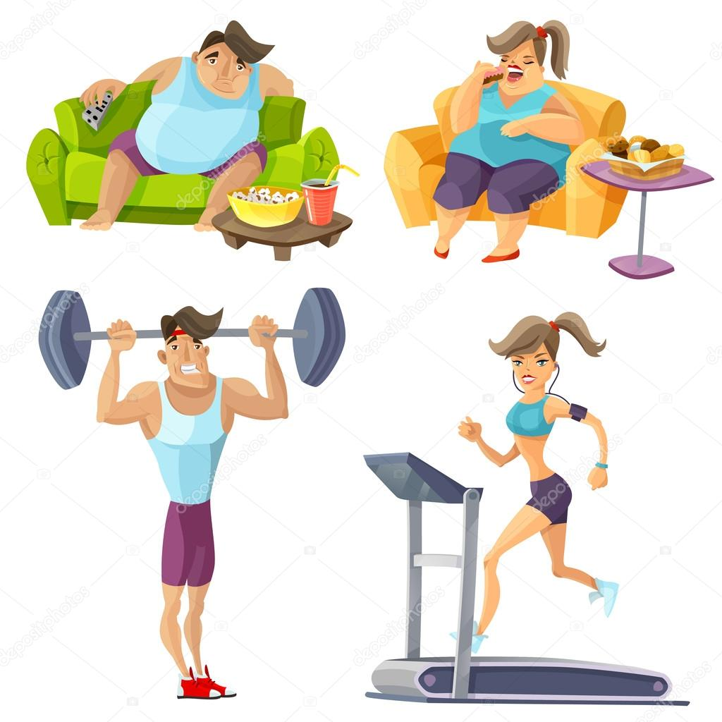
Стратегия в области физической активности для Европейского региона (ВОЗ, 2016-2025 гг.)
Глобальная цель:
Сокращение на 10% распространенности недостаточной физической активности к 2025 году

Slide 6
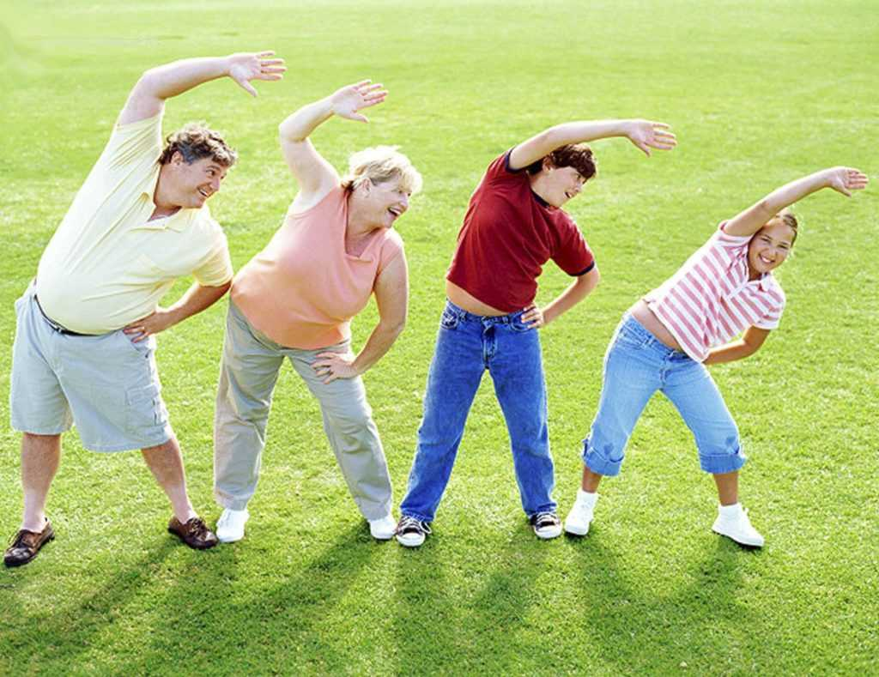
Предназначение
Побуждать государственные структуры и заинтересованные стороны к работе над повышением уровня физической активности среди всех жителей Европейского региона
Поощрять физическую активность и вытеснять малоподвижные формы поведения
Создавать благоприятные условия: безопасную и привлекательную антропогенную среду, доступные общественные места и инфраструктуру, способствующие физической активности
Предоставить равные возможности для физически активного образа жизни независимо от пола, возраста, доходов, образования, этнической принадлежности, с учетом потребностей инвалидов
Устранять препятствия, мешающие физической активности и создавать условия для физической активности

Slide 7
Руководящие принципы
Продвигать подход, охватывающий все этапы жизни
Расширять права и возможности людей и сообществ, создавая условия для укрепления здоровья и активного участия в жизни общества
Поощрять многосекторальные и рациональные подходы, построенные на партнерстве
Противодействовать снижению уровней физической активности и сокращать неравенства
Добиваться приспособляемости программ (вмешательств) в области физической активности к разным контекстам
Применять научно обоснованные стратегии для поддержки физической активности и веси мониторинг их осуществления и эффекта

Slide 8
Обеспечение руководства и координации мер поощрения физической активности
Обеспечить осуществление руководства на высшем уровне
Поощрение физической активности на всех этапах жизни в контексте национальной политики
Создать механизм координации и содействовать построению альянсов
Обеспечить эффективность и подотчетность механизмов, определить роли и обязанности, достаточные ресурсы, проводить оценку их работы

Slide 9
Поощрение физической активности среди взрослых в повседневной жизни, в том числе в процессе передвижения, в свободное время, на работе и при получении медицинской помощи
Уменьшить автомобильное движение и улучшить условия для ходьбы пешком и езды на велосипеде
Обеспечить возможности и проводить консультирование по вопросам физической активности на предприятиях и в организациях
Интегрировать физическую активность в профилактику и лечение заболеваний и реабилитацию после болезни
Улучшить доступ к спортивным сооружениям и предлагаемым возможностям для занятия физической активностью, особенно для уязвимых групп

Slide 10
Поощрение физической активности среди лиц старшего возраста
Улучшить качество консультаций по вопросам физической активности, предоставля-емых медицинскими работниками лицам старшего возраста
Обеспечить инфраструктуру и благоприятную среду для физической активности лиц старшего возраста
Вовлекать лиц старшего возраста в занятия физической активностью, способствующей социализации
Использовать социальные структуры с целью вовлечения в занятия физической активностью людей старшего возраста

Slide 11
Поддержка практических мер посредством мониторинга, эпиднадзора, предоставления инструментария, стимулирующих платформ, оценок и научных исследований
Укрепить, корректировать и расширять существующие национальные и международные системы эпиднадзора за состоянием физической активности
Рассмотреть возможность создания совместных надзорных инструментов для сбора данных о ситуации стране для сравнительного анализа
Укрепить доказательную базу, подтверждающую важность поощрения физической активности
Включить в список приоритетов поддержку научных исследований по физической активности

Slide 12
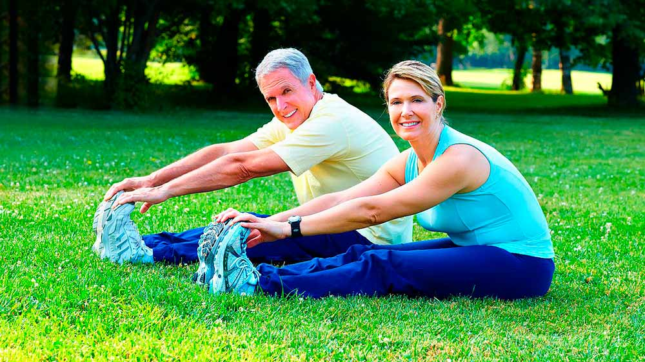
Физическая активность
Физическая активность – любое движение тела, производимое скелетными мышцами, которое приводит к расходу энергии сверх уровня состояния покоя

Slide 13
Физическая тренированность
Физическая тренированность – это степень возможности выполнения физических нагрузок, которые требуют выносливости, силы или гибкости и обусловлены сочетанием физической активности с генетически унаследованными способностями
Физическая тренированность включает в себя следующие компоненты
Гибкость
Научная основа для оценки тренированности
Максимальная аэробная мощность - способность сердечно-легочной системы поставлять кислород мышцам и способность мышц поглощать этот кислород
Оптимальное соотношение жира и мышечной ткани в организме
Физическая выносливость
Мышечная сила
Тренированность сердечно-сосудистой системы

Slide 14

Оценка физической активности
Для оценки интенсивности физической активности используется понятие метаболический эквивалент (МЕТ) в минуту. Расход энергии 1 МЕТ/мин и менее направлен на поддержание основного обмена и означает полное отсутствие физической активности, например, лежа смотреть телевизор или просто лежать в постели

Slide 15
Уровни физической активности
Умеренная физическая активность – это такая нагрузка, которая сопровождается сжиганием энергии от 3 до 5,9 МЕТ/мин, что соответствует усилиям, которые затрачивает здоровый человек, например, при быстрой ходьбе, плавании, езде на велосипеде по ровной поверхности
Интенсивная физическая активность – это такая нагрузка, которая сопровождается сжиганием энергии от 6 МЕТ/мин и более, что соответствует усилиям, которые затрачивает здоровый человек, например, при беге, занятии аэробикой, езде на велосипеде в гору
Низкая физическая активность – это такая нагрузка, которая сопровождается сжиганием энергии от 1,1 до 2,9 МЕТ/мин

Slide 16
Основа современных рекомендаций
Современные рекомендации основываются на том, что польза для здоровья от физической активности связана с общим объемом затрат энергии в неделю
При умеренной физической активности расход энергии составляет от 500 до 1000 МЕТ-минут в неделю:
при затратах 500 МЕТ-минут в неделю существенно снижается риск преждевременной смерти
при затратах более 500 МЕТ-минут в неделю существенно снижается риск развития многих НИЗ

Slide 17
Глобальные рекомендации по физической активности для здоровья
В возрасте 5-17 лет
Люди в возрасте 5-17 лет должны заниматься физической активностью умеренной и высокой интенсивности, в общей сложности, 60 минут в день
Физическая активность продолжительностью более 60 минут принесет дополнительную пользу для их здоровья
В возрасте 18-64 лет
Люди в возрасте 18-64 лет должны заниматься физической активностью умеренной интенсивности, по меньшей мере, 150 минут в неделю или физической активностью высокой интенсивности, по меньшей мере, 75 минут в неделю или эквивалентным сочетанием активности умеренной и высокой интенсивности
Каждое занятие должно продолжаться минимум 10 минут
В возрасте 65 лет и старше
Основные рекомендации для пожилых людей остаются такими же
Пожилые люди с ограниченной подвижностью должны заниматься физической активностью для улучшения равновесия и предотвращения падений в течение трех или более жней в неделю
По состоянию здоровья необходимо оставаться настолько физически активными, насколько позволяют их возможности и состояние

Slide 18
Методы измерения уровня физической активности
Опросники
(CINDI questionnaire, GPAQ, IPAQ)
Специальные протоколы для врачей
Пульсометры, шагомеры

Slide 19
Национальный проект «Демография»
Увеличить ожидаемую продолжительность здоровой жизни до 67 лет
снижение смертности населения старше трудоспособного возраста (на 100 тысяч населения)
Увеличение доли граждан, ведущих здоровый образ жизни
снижение числа больных с диагнозом, установленным впервые в жизни, на 1000 населения
увеличение суммарного коэффициента рождаемости (до 1,7 детей на 1 женщину)
доля взрослых граждан из числа осмотренных, у которых в ходе диспансеризации установлена 1 и 2 группа здоровья
доля граждан, систематически занимающихся физической культурой и спортом , %

Slide 20




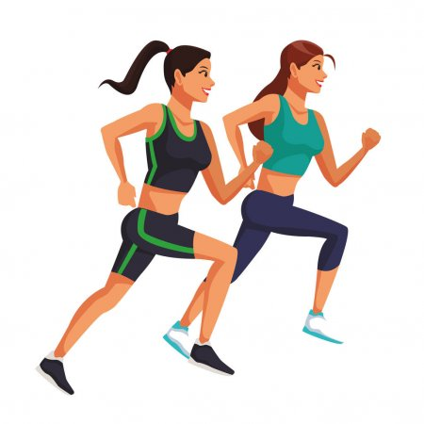
Структура национального проекта «Демография»
Финансовая поддержка семей при рождении детей
Содействие занятости женщин
Старшее поколение
Укрепление общественного здоровья
Спорт – норма жизни

Slide 21
Федеральный проект «Формирование системы мотивации граждан к здоровому образу жизни, включая здоровое питание и отказ от вредных привычек»
(«Укрепление общественного здоровья»)
Задача: «Формирование системы мотивации граждан к здоровому образу жизни, включая здоровое питание и отказ от вредных привычек»
Формирование среды, способствующей ведению гражданами ЗОЖ, включая здоровое питание, защиту от табачного дыма, снижение потребления алкоголя
Мотивирование граждан к ведению ЗОЖ посредством информационно-коммуникационной кампании, а также вовлечение граждан и НКО в мероприятия по укреплению общественного здоровья
Разработка и внедрение корпоративных программ укрепления здоровья

Slide 22
Почему врачи должны консультировать пациентов по вопросам физической активности?
70-80% населения посещают врача первичного звена по крайней мере 1 раз в год
Пациенты хотят получать информацию о физической активности
Пациенты считают своих врачей надежным источником информации о здоровье
Рекомендации умеренной ФА являются безопасными и оказывают положительное влияние на качество жизни

Slide 23
Почему нужно быть физически активным?
Аэробная умеренная ФА в течение 150 минут (2 часа 30 минут) в неделю снижает риск:
Преждевременной смерти
Занятия от 150 до 300 минут в неделю (5 часов) снижают риск развития:
Рака толстой кишки
Развития ишемической болезни сердца и инсульта
Артериальной гипертонии
Сахарного диабета 2 типа
Депрессии
Остеопороза
Рака молочной железы
Избыточной массы тела

Slide 24
Российские национальные рекомендации по кардиоваскулярной профилактике
Низкий уровень ФА является самостоятельным значимым ФР ССЗ и их осложнений
Регулярная ФА – один из основных компонентов кардиоваскулярной профилактики, обеспечивающий снижение общей смертности и смертности от ССЗ
Лицам с низким уровнем ФА на начальном этапе следует рекомендовать аэробные физические нагрузки невысокой интенсивности
Дисбаланс между потреблением энергии (питанием) и небольшим расходом энергии при низком уровне ФА, приводит к ожирению
Регулярная ФА оказывает положительное влияние на многие ФР, включая АГ, дислипидемию, гипергликемию, избыточную МТ, независимо от пола и возраста
У здоровых лиц, регулярно занимающихся ФА, общая и сердечно-сосудистая смертность снижается на 20-30%

Slide 25
Российские национальные рекомендации по кардиоваскулярной профилактике
Здоровые взрослые люди любого возраста должны заниматься не менее 150 минут/нед. ФА умеренной интенсивности или не менее 75 минут/нед. ФА высокой интенсивности или их комбинацией с эквивалентной нагрузкой
Для дополнительной пользы здоровым взрослым людям рекомендуется постепенное повышение аэробных физических нагрузок умеренной интенсивности до 300 мин/нед. или высокой интенсивности до 150 мин/нед. или их комбинацией с эквивалентной нагрузкой
Рекомендуется регулярно проводить оценку и консультирование пациентов в плане физических нагрузок, чтобы стимулировать ФА и в случае необходимости поддерживать увеличение ее объема с течением времени

Slide 26
Советы по физической активности в условиях пандемии и самоизоляции (рекомендации ВОЗ для лиц без симптомов заболеваний)
Использование онлайн-ресурсов. Предполагает комплексы физических упражнений. Многие из них находятся в бесплатном доступе на YouTube. В отсутствие опыта выполнения подобных упражнений, необходимо соблюдать осторожность принимать во внимание свое здоровье и свои ограничения (переносимость нагрузок)
Ходьба. Даже в небольших помещениях хождение по периметру или марш на месте могут помочь оставаться активным. Если вам звонят, стойте или ходите по дому, во время разговора, а не сидите. Если вы решили выйти на улицу, чтобы прогуляться или заняться спортом. Убедитесь, что вы находитесь на расстоянии не менее 1,5 – 2 метра от других людей
Проведение времени в стоячем положении. Сократить время, проводимое в сидячем положении, и по возможности, отдавать предпочтение положению стоя, стараться оставаться не более 30 минут в сидячем положении и положении лежа. Во время отдыха в сидячем положении отдавать предпочтение чтению, настольным играм, собирать пазлы и др.
Короткие активные перерывы в течение дня. Короткие разминки являются дополнением к рекомендациям в отношении продолжительности физической активности в течение недели. Танцы, игры с детьми и выполнение домашних обязанностей, таких как уборка дома и уход за садом, также позволяют оставаться физически активным в домашних условиях
Расслабление. Медитация, глубокие вдохи и выдохи помогут сохранять спокойствие

Slide 27
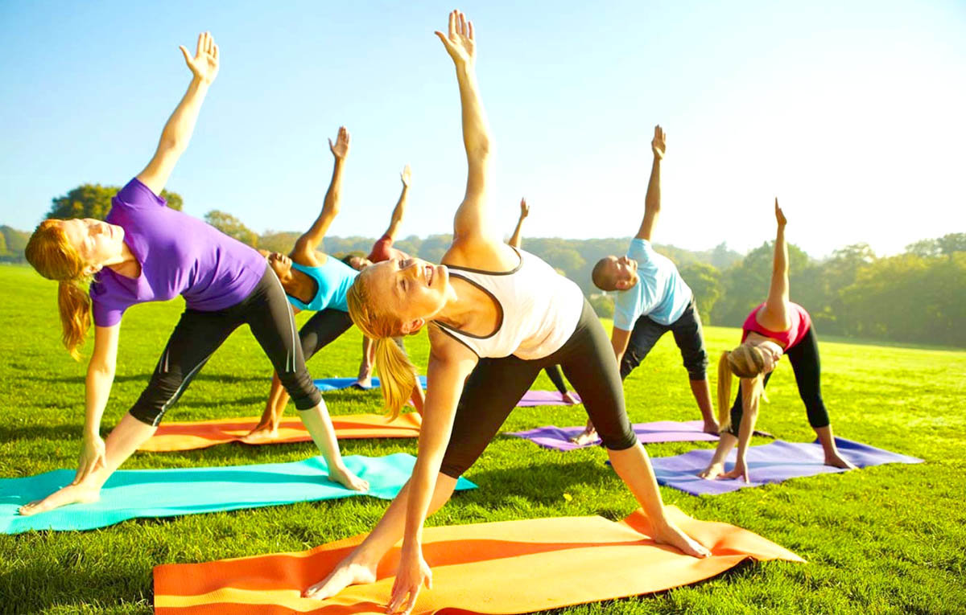
Заключение
«Физические нагрузки хороши, когда они разумные, а не безумные!»
П.Е. Лукомский

Slide 28

Спасибо за внимание!
и Медицинской профилактики
Пермский край
www.budzdorovperm.ru

